Slide 1
Modelos lineales para Clasificación

Slide 2
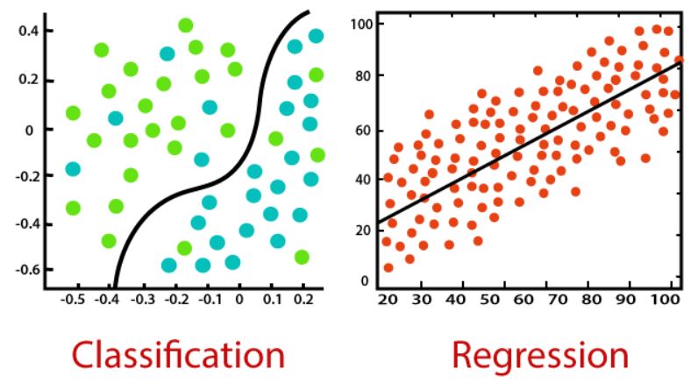
y es categórica
y es numérica

Slide 3

Problemas de Clasificación

Slide 4
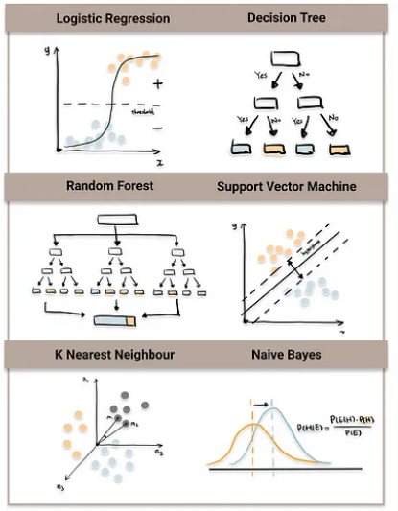
Algoritmos de Clasificación

Slide 5
Clasificación Binaria vs Multi-clase

Slide 6
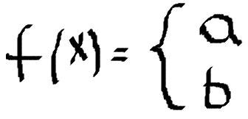
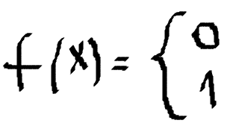
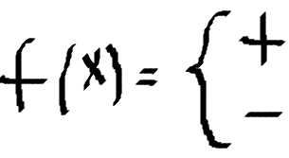
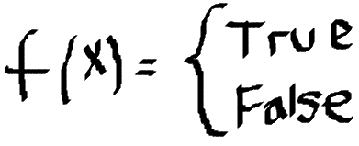
Clasificación binaria
En una clasificación binaria, la variable puede tomar dos valores. También puede decirse que la variable “es o no es”.

Slide 7
Ejemplos
Detección de fraude
Diagnóstico médico
Detección de spam en correo electrónico
Predicción de que algo pase o que no pase (lluvia, accidentes, etc)

Slide 8
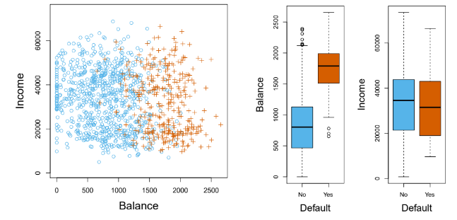
Ejemplo de default en tarjeta de crédito
Las features son ingresos anuales y los saldos mensuales de tarjetas de crédito. Los que incumplieron en sus pagos se muestran en naranja, los que no en azul.

Slide 9

Si ponemos números…
una regresión lineal?

Slide 10

Regresión lineal para Clasificación binaria
Sólo válido para problemas binarios (y hasta ahí!).
Diagnóstico médico
Podríamos ajustar una regresión lineal a esta respuesta binaria y predecir drug overdose si Y > 0.5 y un stroke en caso contrario.
nos podría acercar a definir algún criterio para estimar probabilidad?

Slide 11
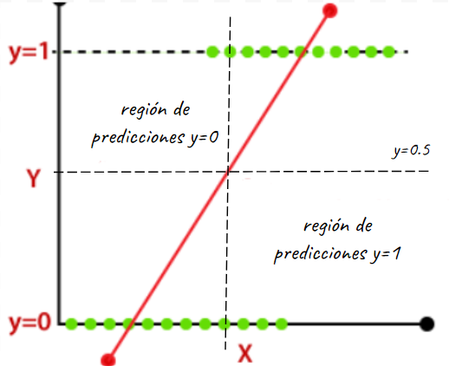
Ajuste de la regresión lineal
¿Qué tal el ajuste? ¿Parece bueno?
¿La recta puede definir probabilidad de pertenencia a una clase?

Slide 12
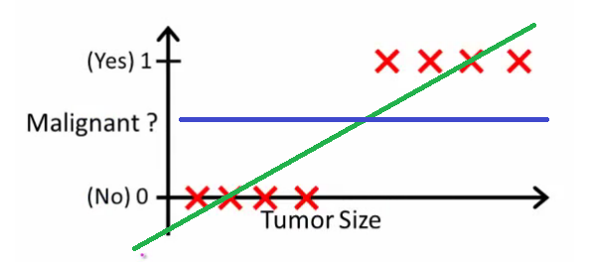
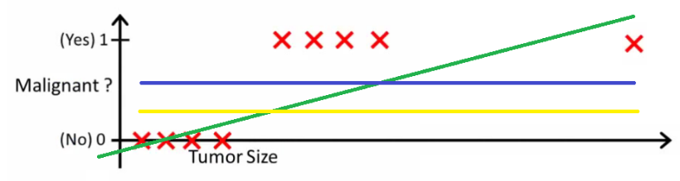
aparece un outlier y baja mucho el threshold (línea amarilla)

Slide 13
Clasificación Multi-Clase
Clasificación de señales de tránsito (vehículos inteligentes).
Clasificación de vinos por cepa.
Detección de objetos.
“Sentiment Analysis”.

Slide 14
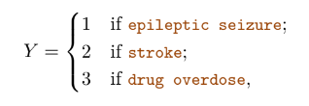
Regresión lineal en problemas multi-clase
No hay forma de asignar valores en este problema y conservar el sentido de los mismos (el problema es el mismo que el de la codificación ordinal).

Slide 15
Regresión logística
(empecemos con problemas binarios)

Slide 16
Regresión Logística
Función de decisión y_{pred}=d(c_{pred})
Regresión lineal
z_{pred} = X 𝛃
c_{pred} pertenece al conjunto [0,1]
Función sigmoidea
c_{pred} = f(z_{pred} )
z_{pred} en los reales!
Observaciones
X, y
y_{pred} es 0 o 1. Es la predicción del modelo.
¿Y la función de pérdida? ¿Qué voy a minimizar para obtener los mejores coeficientes?

Slide 17
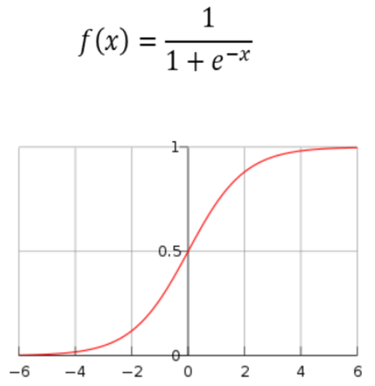
Función sigmoidea
Nunca es mayor a uno ni menor a cero.
Justo lo que necesitamos, mapear de los
reales al conjunto [0,1]
¿Qué otra función podría haber usado?

Slide 18
Función de decisión
clase 0
clase 1
Consiste en elegir un threshold para separar las clases
No necesariamente es 0.5

Slide 19
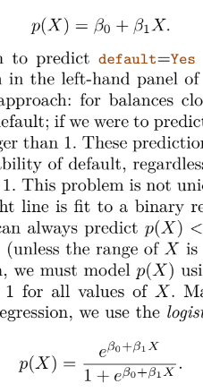
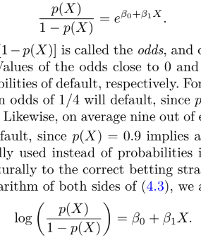
Función logística
segunda aproximación: función logística
primer aproximación
razón de probabilidad
odds (chances)
log odds or logit. (logaritmo de las chances)

Slide 20
Odds
Si decimos 9 personas de cada diez van a tener un default en la tarjeta de crédito
p(X) = 0.9
odds = 0.9 / (1-0.9) = 9
Si decimos 5 personas de cada diez van a tener un default:
p(X) = 0.5
odds = 0.5 / (1 - 0.5) = 1
Las odds varían entre 0 e infinito. Nos permiten mapear el conjunto de probabilidades [0,1] a los reales positivos.

Slide 21

Logit
Si además le hacemos el logaritmo mapeamos de los reales positivos a todos los reales.
De ahí que logit(p(X)) pueda ser representado por la combinación lineal.
logit (p(X)) =
cuando p(X) = 1 - p(X) = 0.5 la solución es un hiperplano de p dimensiones (p features)
Y más aún, para cualquier p(X), la separación es también un hiperplano !!! Solo que con otro término independiente.

Slide 22
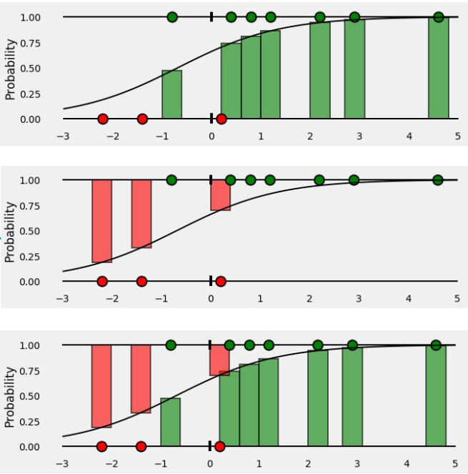

Slide 23
Coeficientes de la Regresión Logística Binaria

Slide 24
Función de Costo
¿Qué sería lo equivalente a los RSS?

Slide 25




Función de Costo
Densidad de probabilidad de Bernoulli
Equivalentemente,
Se busca maximizar la productoria

Slide 26

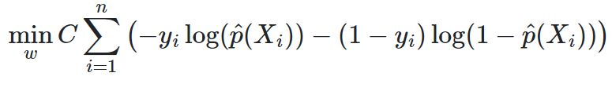
Función de Costo
Aplicando logaritmos
Y cómo minimizar es más simple que maximizar, minimizamos la siguiente función

Slide 27
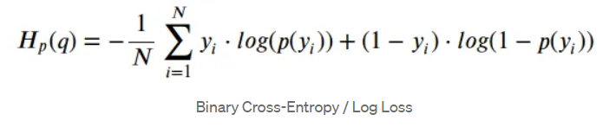
Binary Cross Entropy

Slide 28
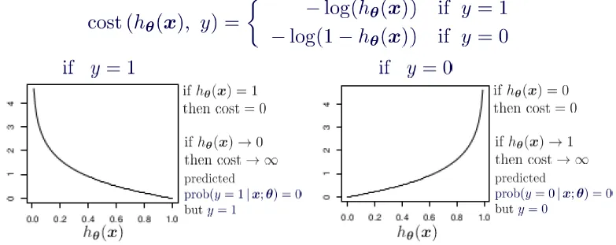
Binary Cross Entropy

Slide 29
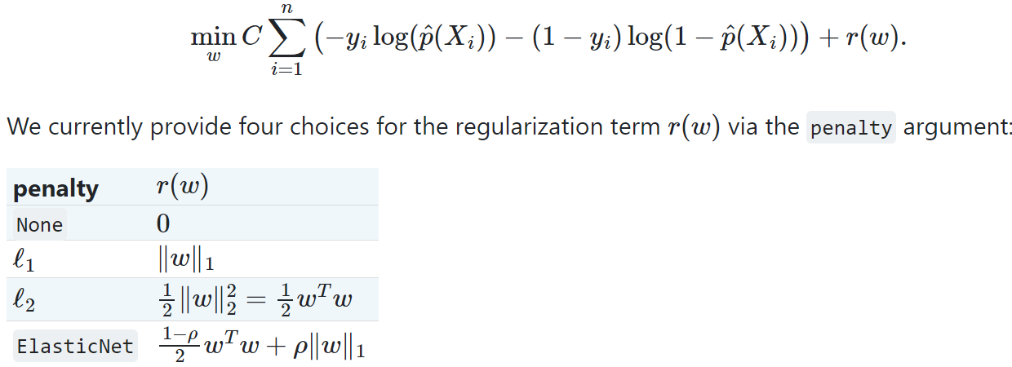
Función de Costo - Regularización
:

Slide 30
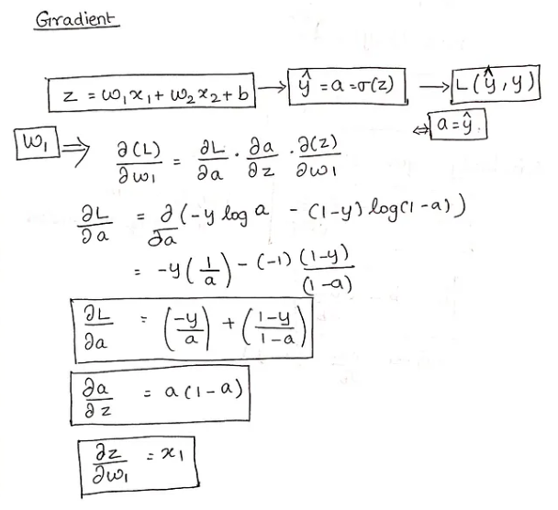

Slide 31
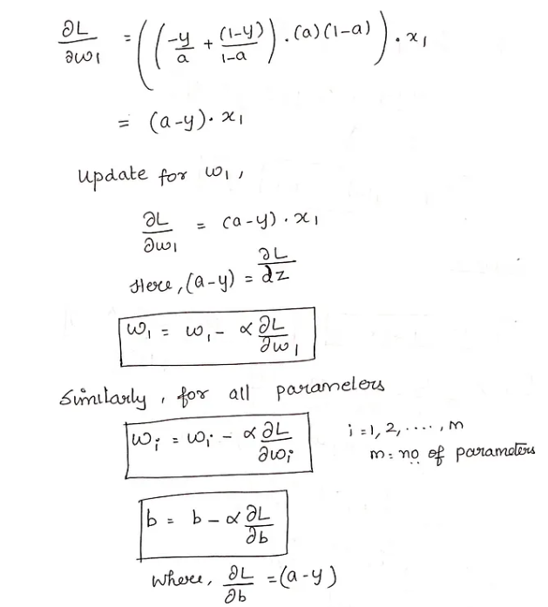

Slide 33
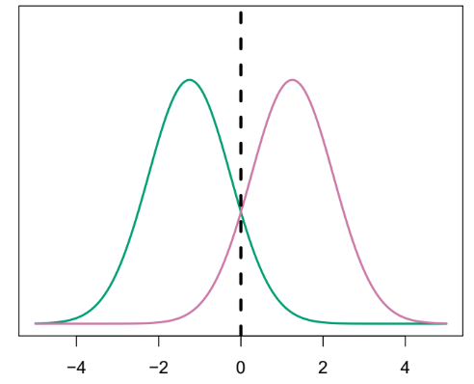

Slide 34
Problemas multiclase

Slide 35
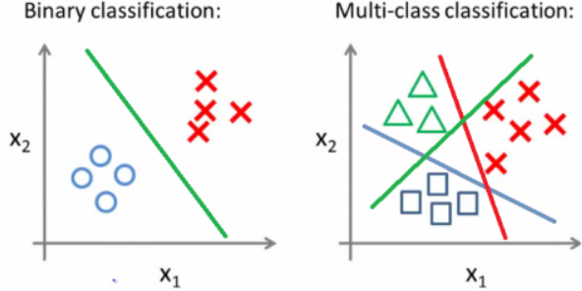
Problemas multiclase

Slide 36

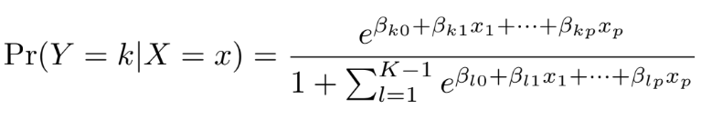
Probabilidad de pertenecer a la clase k

